Slide 1
Encuesta Diagnosis
https://informes.diagnosisestudios.com/99-23-esperanzas-en-la-explotacion-del-litio#

Slide 2
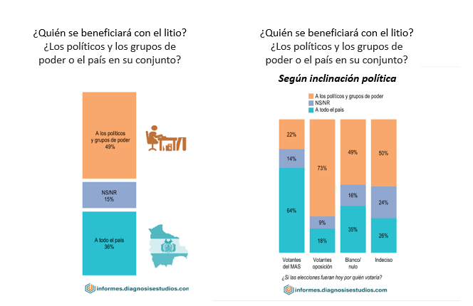

Slide 3
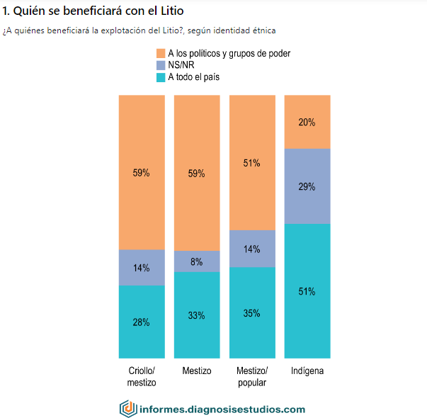

Slide 4
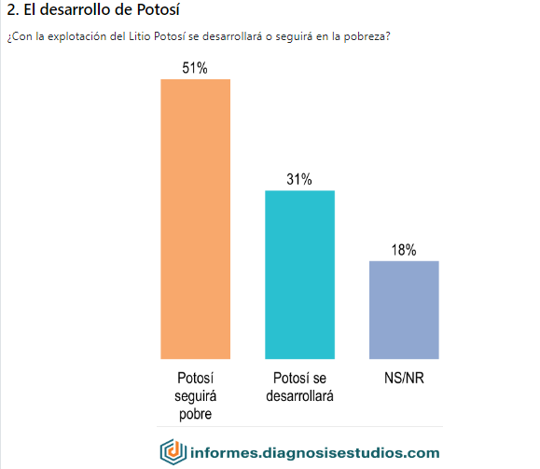

Slide 5
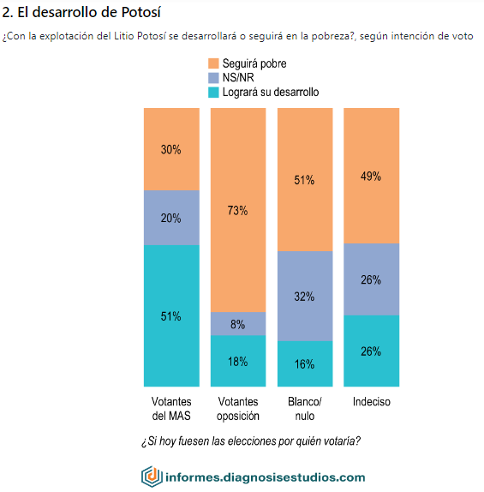

Slide 6
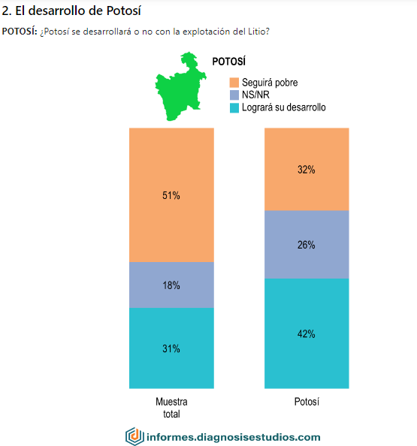

Slide 7
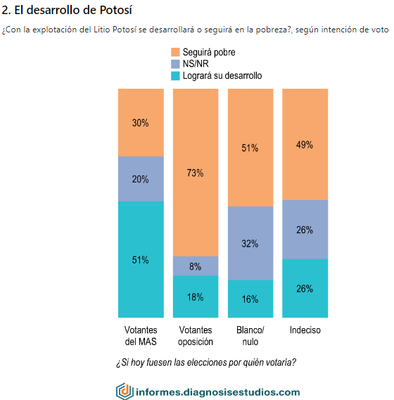

Slide 8
